Slide 1
塩田研 B3ゼミ発表
阿部 冨永 堀江 丸山 山口

Slide 2
概要
話者認識とは何か
話者認識の関連知識
短時間フーリエ変換
評価指標(EER)
実施した実験とその結果
概要
結果
概要

Slide 3
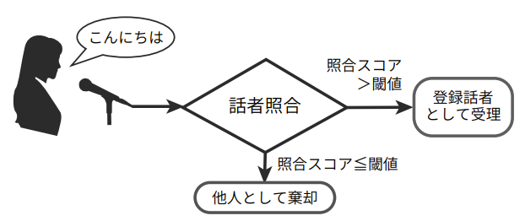
話者認識とは
音声から話者の特徴を抽出し，発話者が誰であるかを認識する技術．
個人の判定
電話の音声を用いた本人確認
識別結果に基づく情報へのアクセス制御
分析
大量のデータから人物に関する情報を抽出
警察の科学捜査(音声鑑定)など
https://www.jstage.jst.go.jp/article/isciesci/62/2/62_63/_pdf/-char/ja
/ 話者照合とは

Slide 4
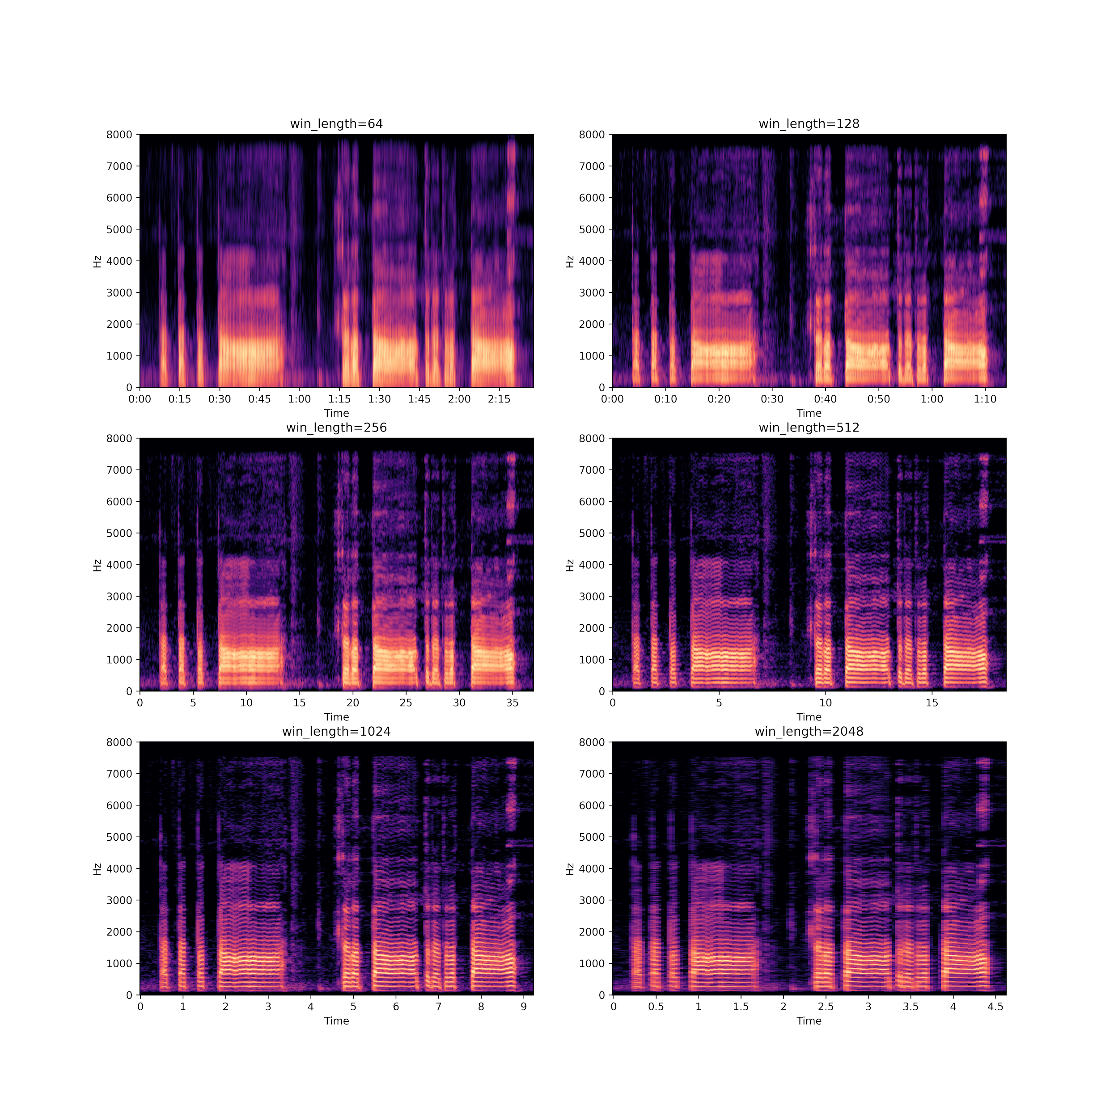
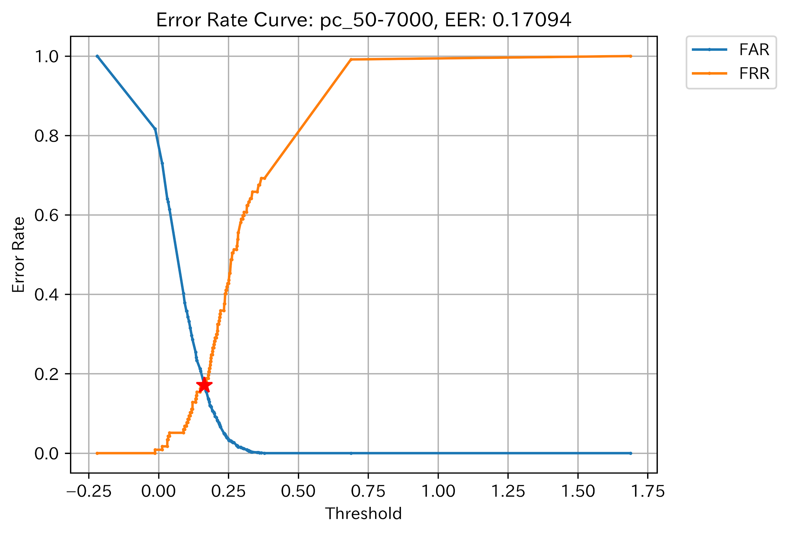
話者認識の関連知識
短時間フーリエ変換
スペクトログラム
評価指標
/ 関連知識

Slide 5
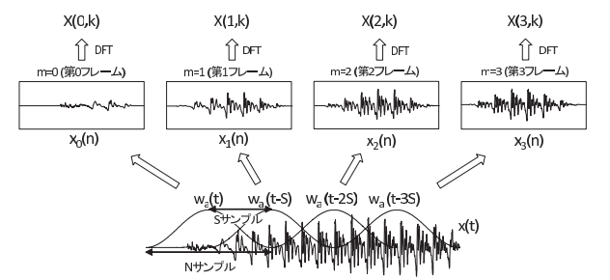
短時間フーリエ変換 STFT: Short-Time Fourier Transform
信号の短い区間を切り出して，フーリエ変換したもの．
パラメータにより性能が変化
フレーム長＋ ⇒ 時間分解能－，周波数分解能＋
解析したい信号に応じて，適切なパラメータを設定
スペクトログラム
STFTの結果のうち振幅成分を可視化
周波数成分の 時間変化
https://www.jstage.jst.go.jp/article/jasj/72/12/72_764/_pdf/-char/ja
窓長: 256
窓長: 512
窓長: 1024
/ 関連知識 / 短時間フーリエ変換

Slide 6
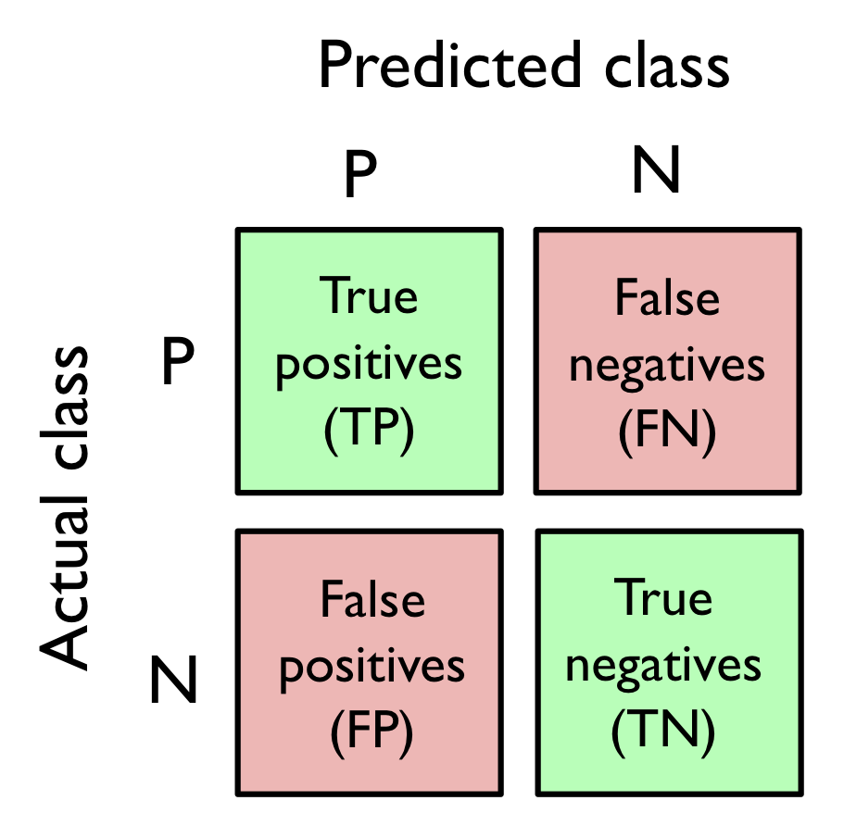
等価エラー率 EER: Equal Error Rate
他人受け入れ率 = 本人拒否率
低ければ低いほど性能が良い
混同行列
他人受け入れ率: FAR = FP/(FP+TN)
本人拒否率: FRR = FN/(TP+FN)
EER: 0.171
https://github.com/rasbt/python-machine-learning-book-3rd-edition/blob/master/ch06/images/06_08.png
/ 関連知識 / 評価指標

Slide 7
実験について
話者埋め込み
深層学習に基づく手法
話者に由来する成分が集約
発話音声の対について，同一話者の発話であるか判定
発話から話者埋め込みを抽出，コサイン類似度
認識精度への影響
録音デバイスの違い
ノイズ
音声に含まれる周波数成分
照合音声
スマホとパソコンで同一発話を同時に録音
16kHz
発話長は一秒ほど
任意の単語を発話
同じ人?
cos類似度
話者埋め込みＡ
話者埋め込みB
発話音声A
発話音声B
/ 実験 / 概要

Slide 8
実験①
デバイス機器（パソコンとスマートフォン）の違いによる話者照合の精度の違いを調査する
/ 実験 / デバイスの違い

Slide 9
条件
男3人女3人，男16発話(6+7+3)，女15発話(6+6+3)
照合発話対は465(同一話者62対，異話者393対)
/ 実験 / デバイスの違い

Slide 10
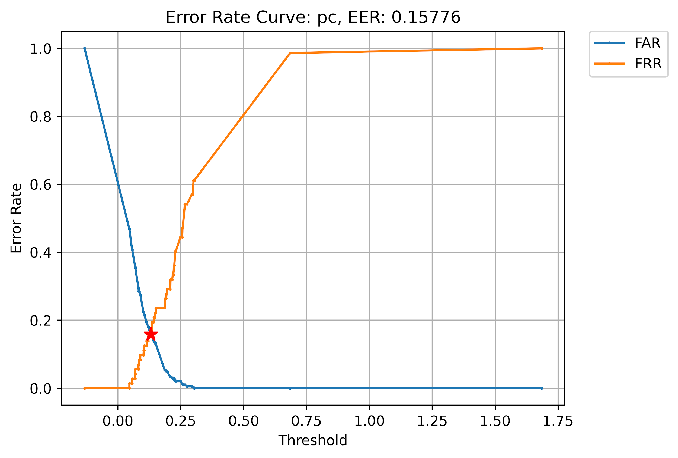
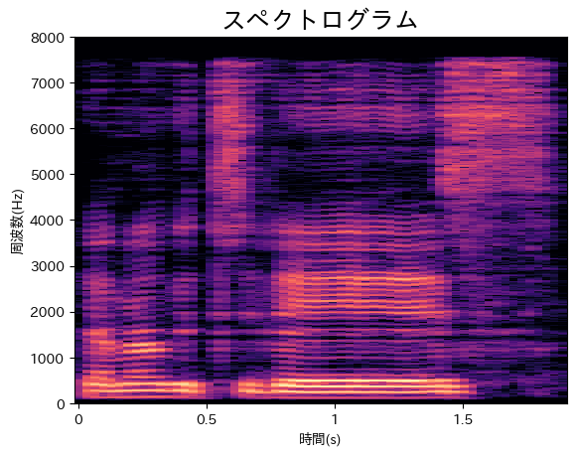
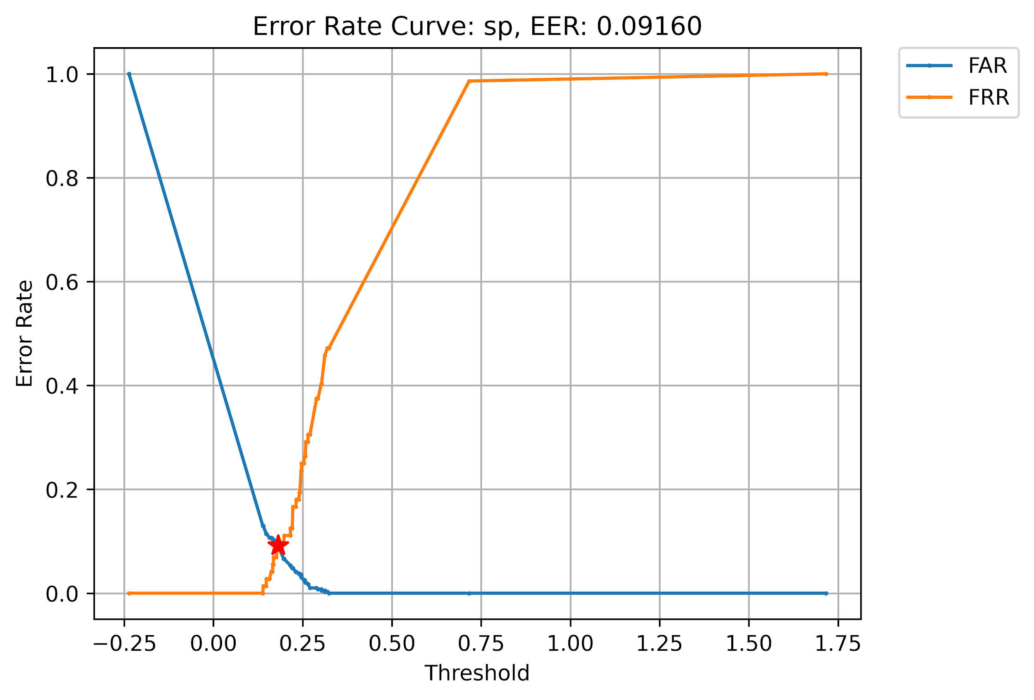
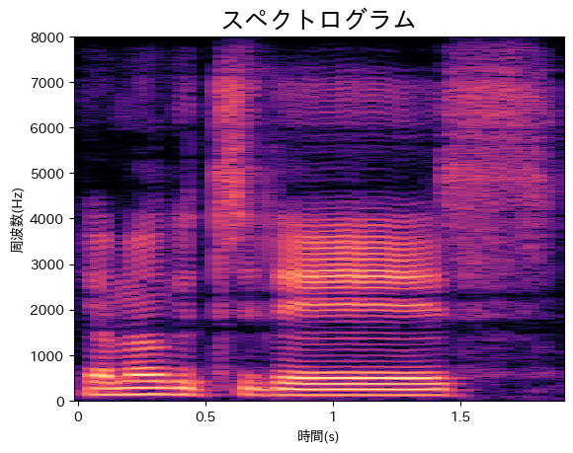

結果
パソコン(EER:0.158) パソコンのスペクトログラム スマホ(EER:0.092) スマホのスペクトログラム
考察
スマートフォンの方が精度が良い．
デバイスの性能はパソコンの方が高いため，照合精度が上がると想定していた．
スマホはマイクが複数搭載されているため、パソコンに比べて精度が高くなったと考えられる.
/ 実験 / デバイスの違い

Slide 11
実験②
ホワイトノイズによっての話者照合の精度を検証
/ 実験 / ノイズの影響

Slide 12
条件
男6人,女3人 合計49発話
照合発話対は1176(同一話者117対，異話者1059対)
/ 実験 / ノイズの影響

Slide 13
結果(ホワイトノイズ)
SNR[db] | 0 | 10 | 20 | ∞
パソコンのEER [%] | 24.7 | 21.9 | 18.3 | 17.9
スマートフォンのEER [%] | 21.0 | 15.7 | 13.1 | 11.1
考察
・SPの方がEERが小さい→マイクの性能差
/ 実験 / ノイズの影響
Notes:
・PCよりもSPの方がEERが小さいことが結果から読み取れる。
→PCとSPのマイクの性能差が出ていると考えられる。

Slide 14
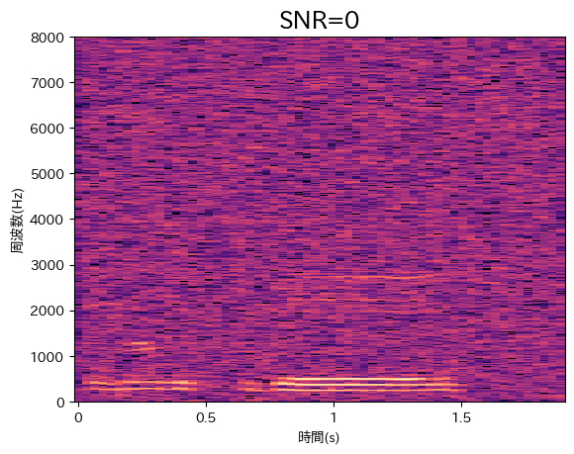
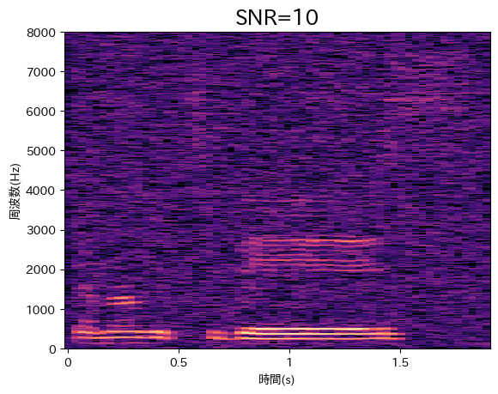
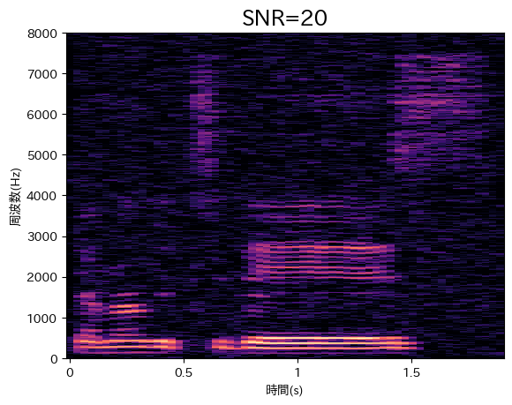
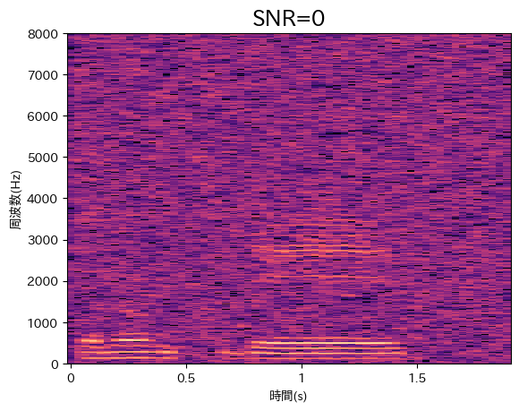
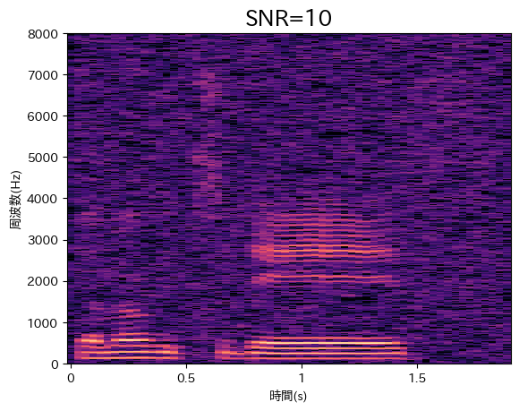
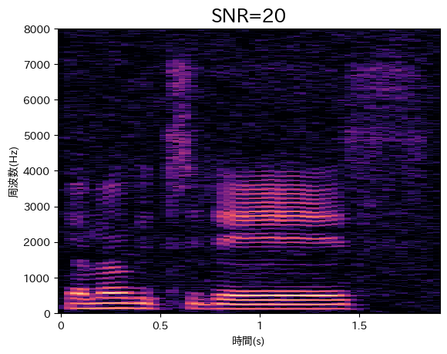
パソコン
スマートフォン
・SNRが小さい→ノイズ
・SNRが大きい→音声のスペクトログラムがわかりやすい
/ 実験 / ノイズの影響
Notes:
・SNRが小さい方がノイズが乗っている
・SNR=20の時が音声のスペクトログラムが1番はっきりわかる→ノイズの影響が小さい

Slide 15
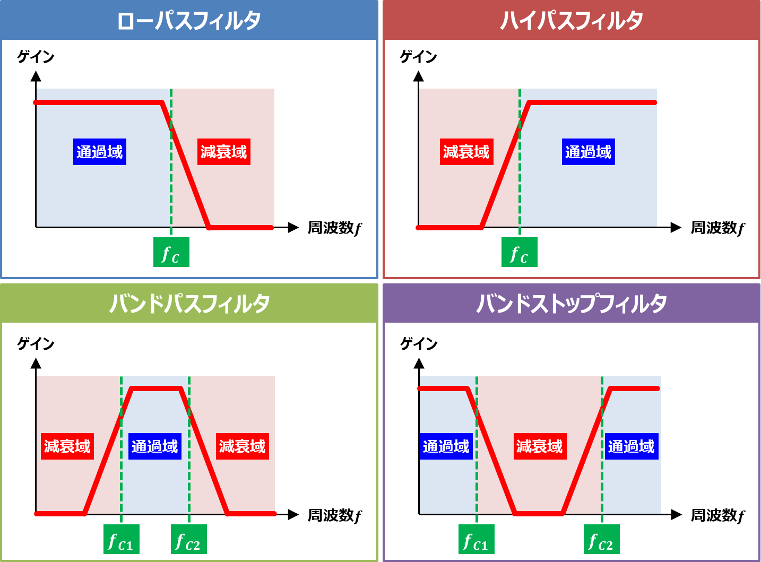
実験③
音声にフィルタ（ローパスフィルタ、バンドパスフィルタ、ハイパスフィルタ）を適用して，精度の変化を調査する
/ 実験 / 周波数成分の違い
https://detail-infomation.com/lpf-hpf-bpf-bsf/

Slide 16
条件
男6人女3人，男28発話(6+7+3+6+6)，女15発話(6+6+3)
照合発話対：1176ペア(同一話者：117ペア，異話者：1059ペア)
適用するフィルタは以下の通り
50, 300, 3400, 7000Hzのハイパスフィルタとローパスフィルタ
50~7000Hz(VoLTE規格), 300~3400Hz(標準規格), 50~3400Hz, 300~7000Hz のバンドパスフィルタ
/ 実験 / 周波数成分の違い

Slide 17
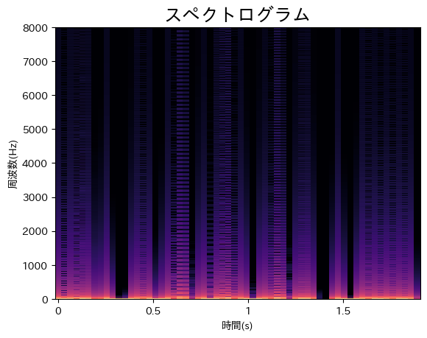
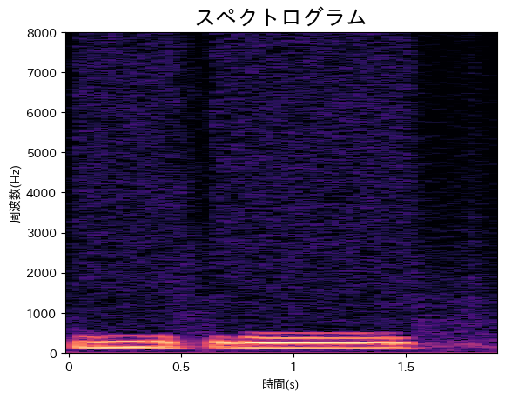
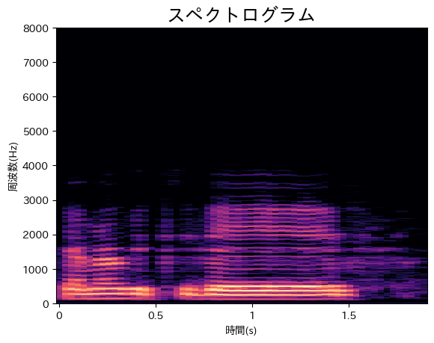
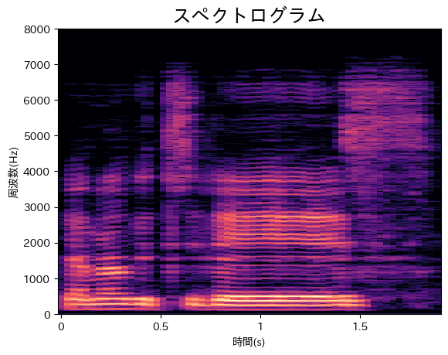
フィルタごとにまとめた結果(ローパスフィルタ [LPF] )
 | フィルタなし | ~50Hz | ~300Hz | ~3400Hz | ~7000Hz
パソコンのEER[%] | 17.9 | 35.0 | 24.1 | 17.1 | 18.0
スペクトログラム |  | 0.331 | 0.188 | 0.137 | 0.112
EERは~3400Hzが一番低い。
~3400Hzまでに識別における重要な情報が含まれていると考えられる。
/ 実験 / 周波数成分の違い

Slide 18
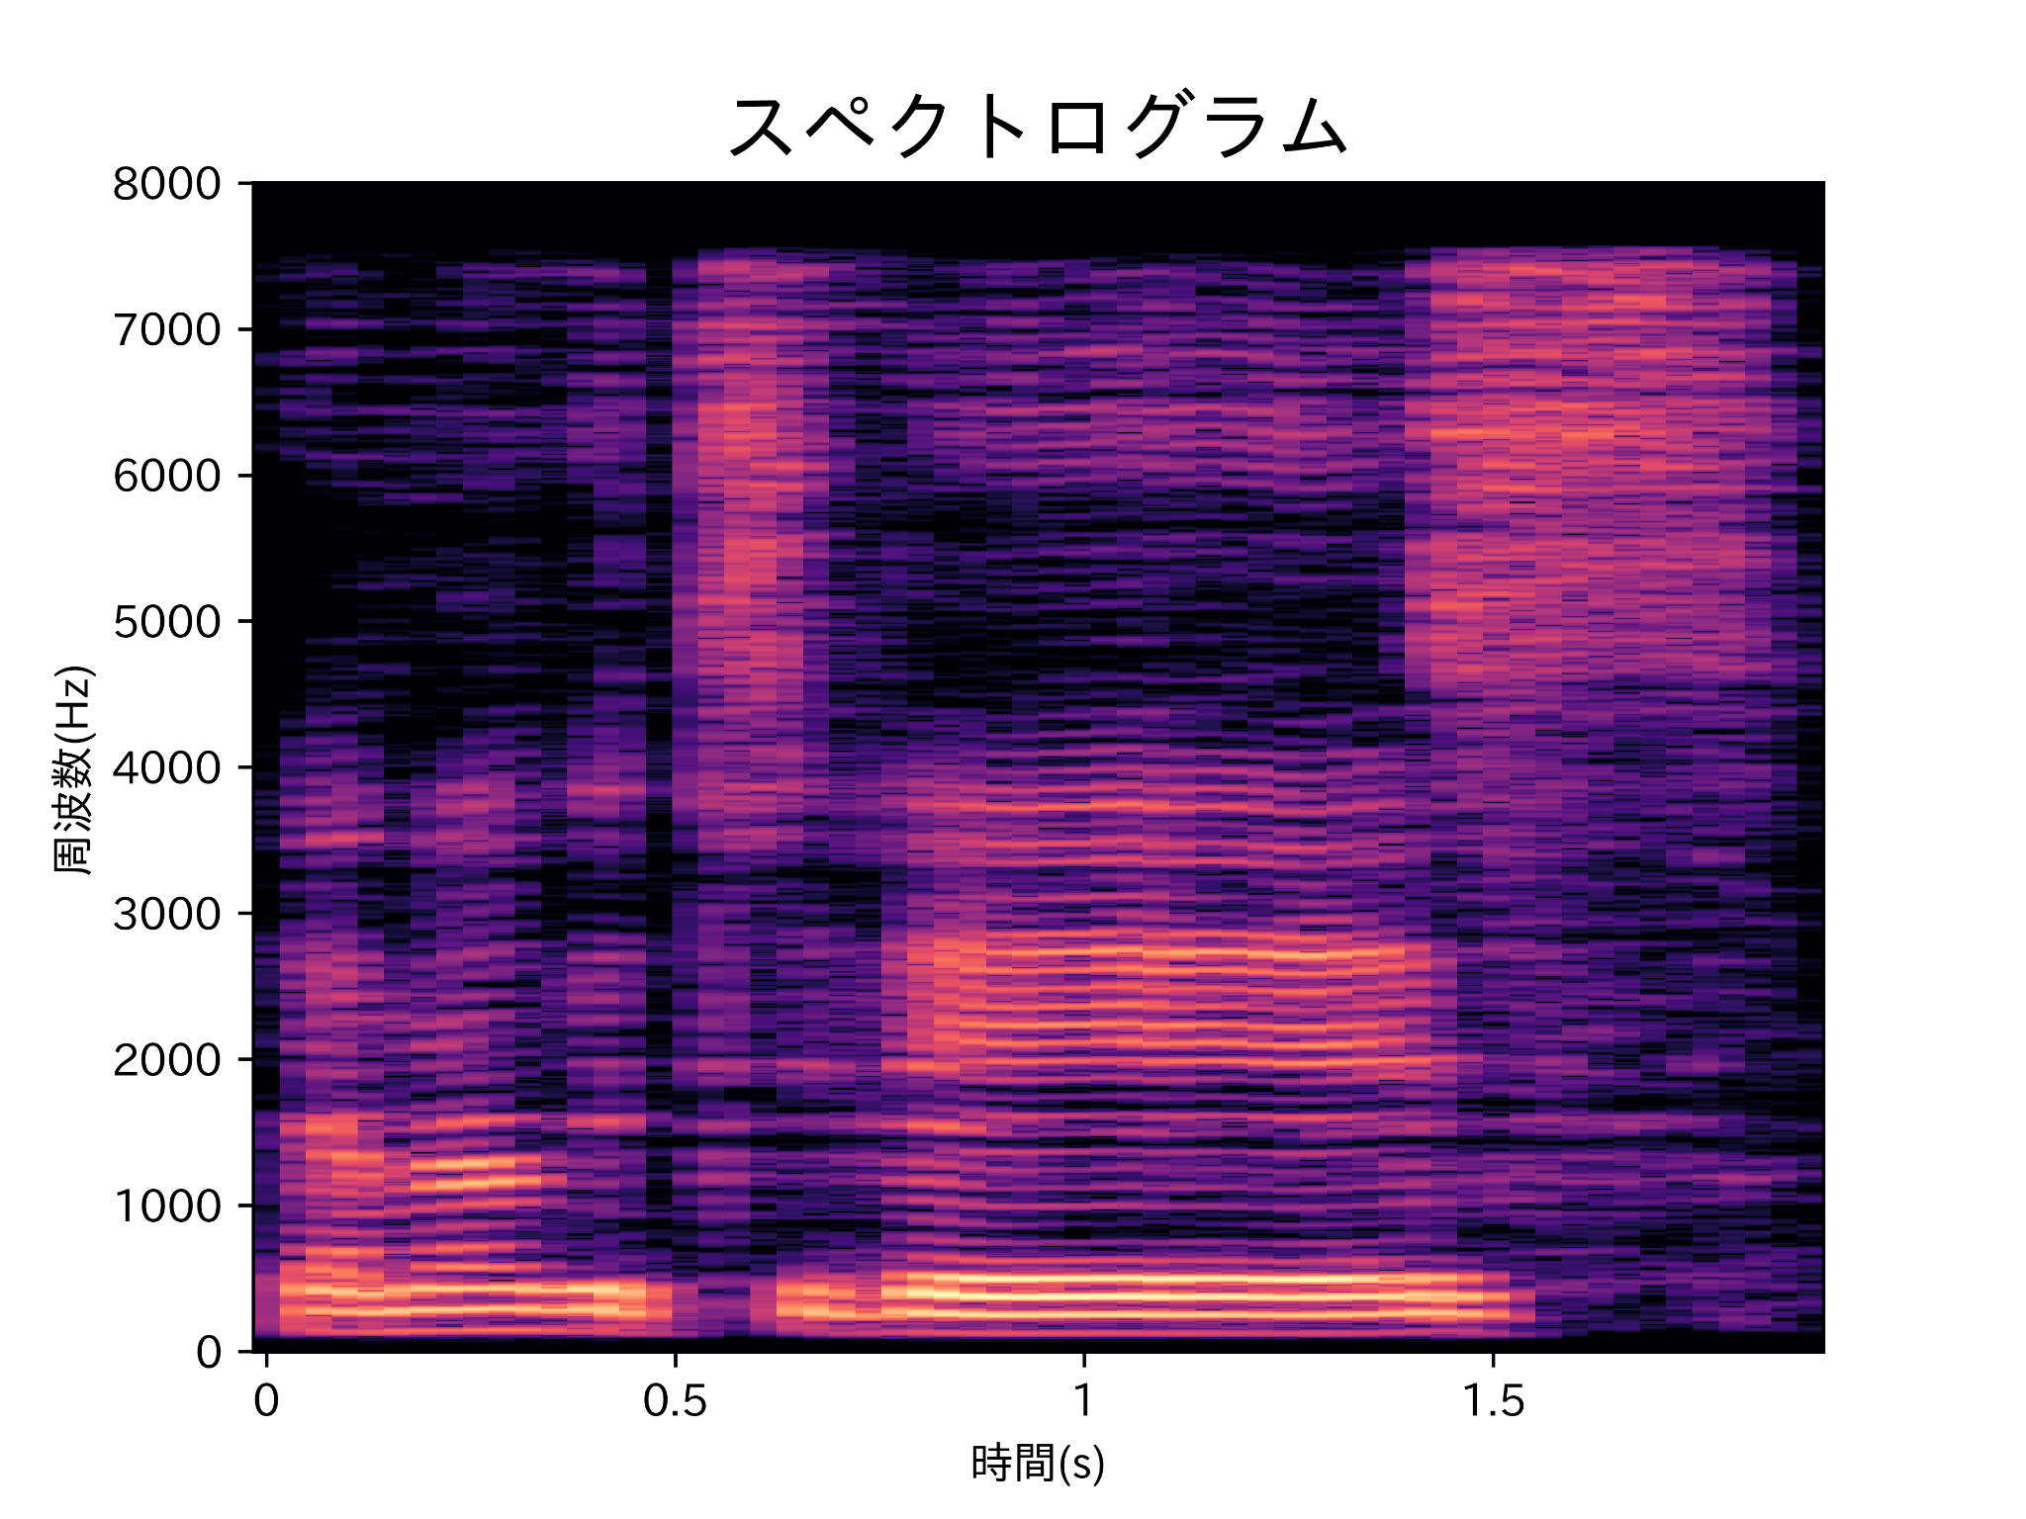
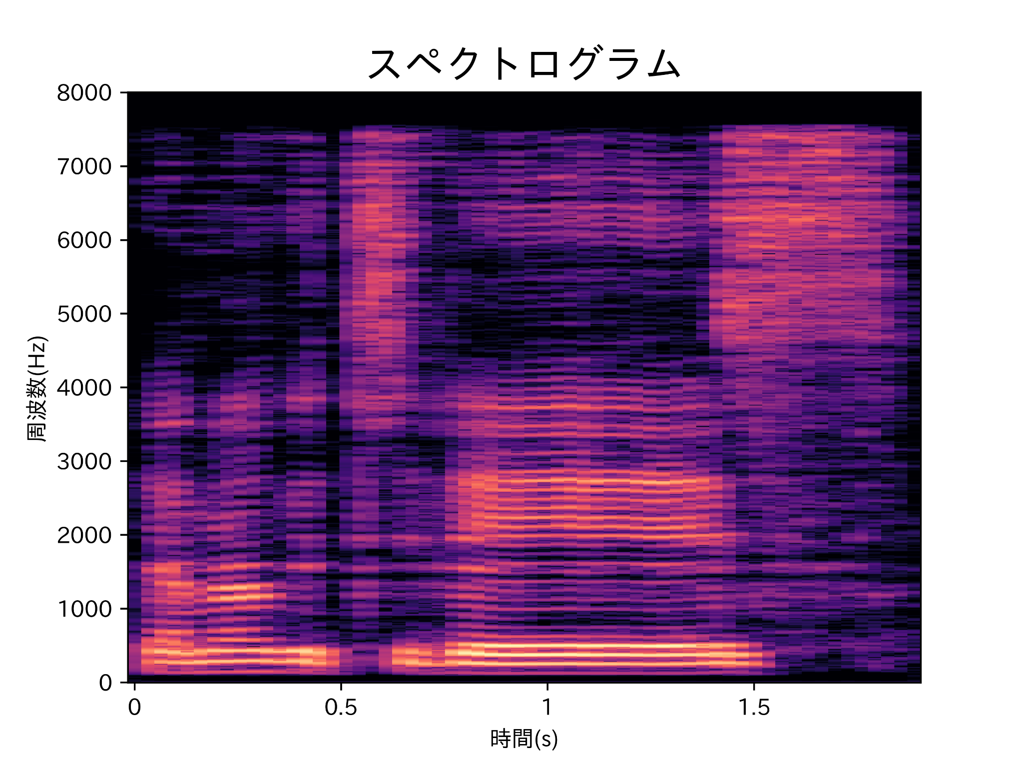
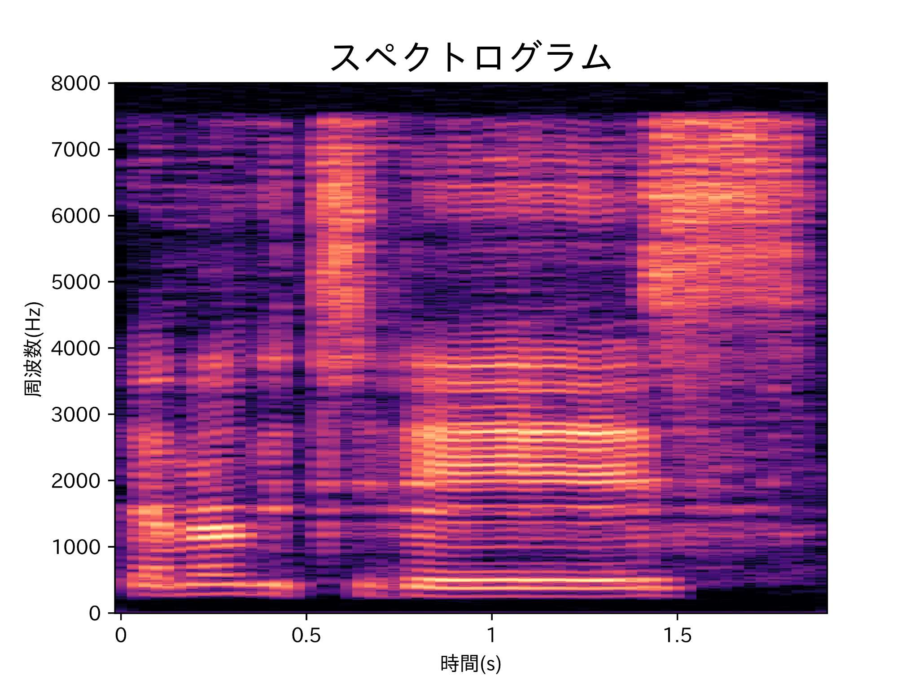
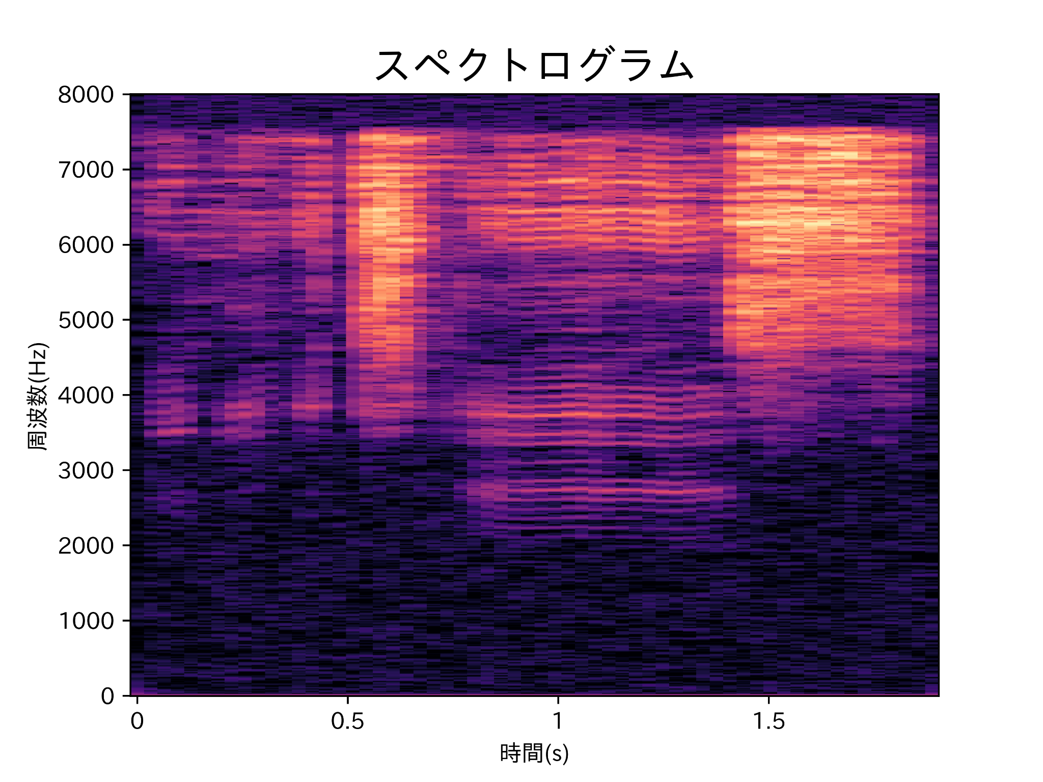
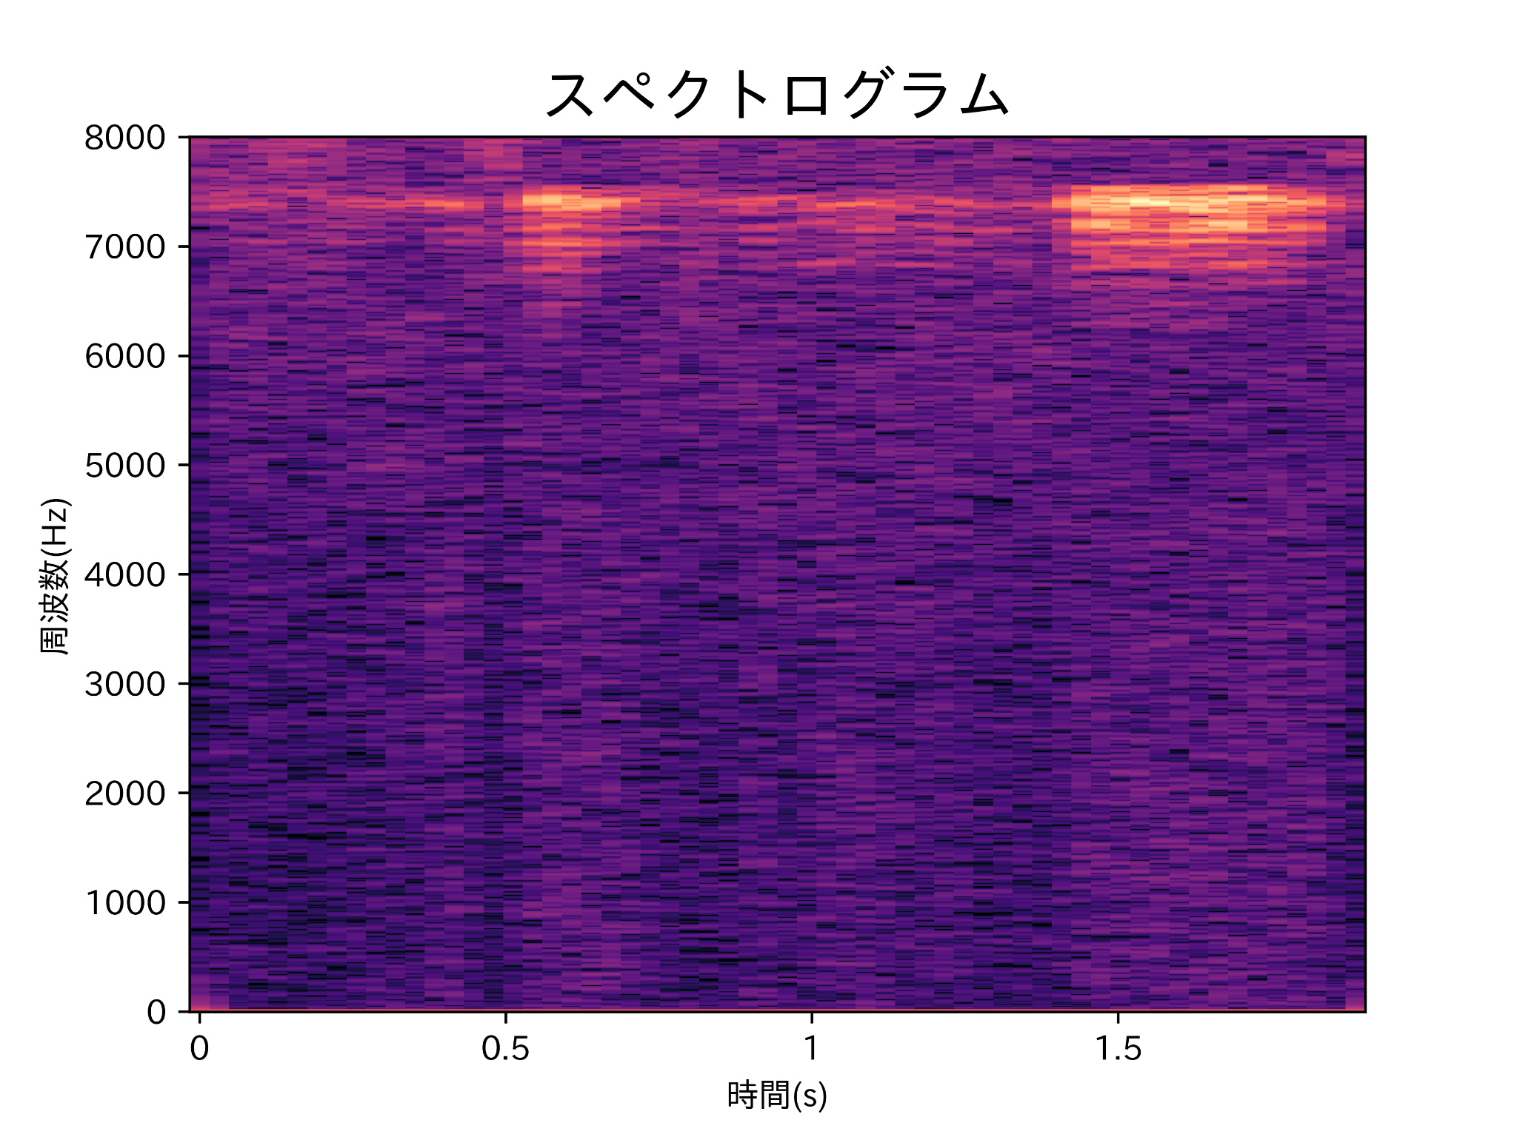
フィルタごとにまとめた結果(ハイパスフィルタ [HPF] )
 | フィルタなし | 50Hz~ | 300Hz~ | 3400Hz~ | 7000Hz~
パソコンのEER[%] | 17.9 | 18.0 | 18.0 | 36.8 | 50.6
スペクトログラム |  |  | 0.114 | 0.316 | 0.485
フィルタなしと50Hz~と300Hz~でほとんど同じ結果。
/ 実験 / 周波数成分の違い

Slide 19
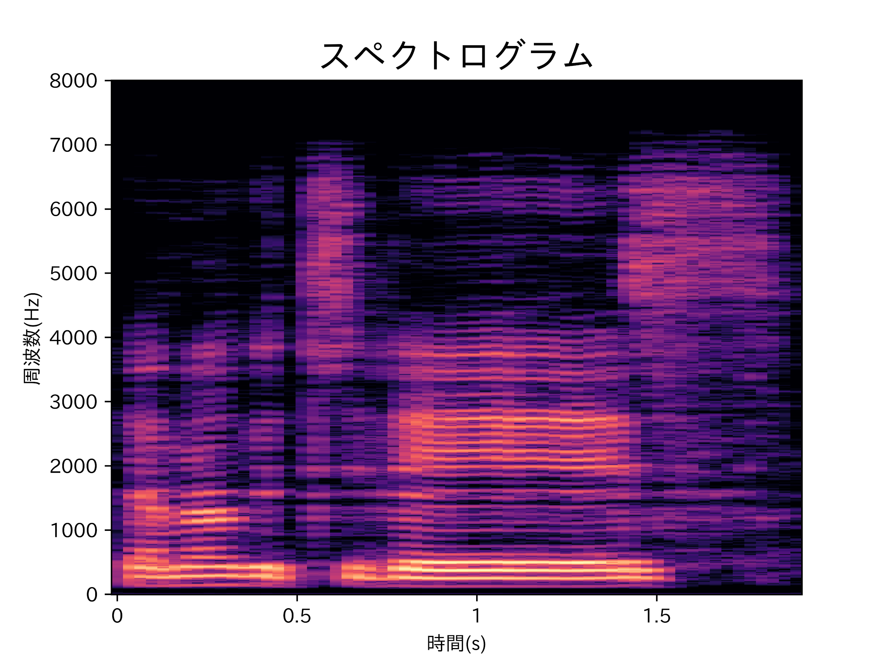
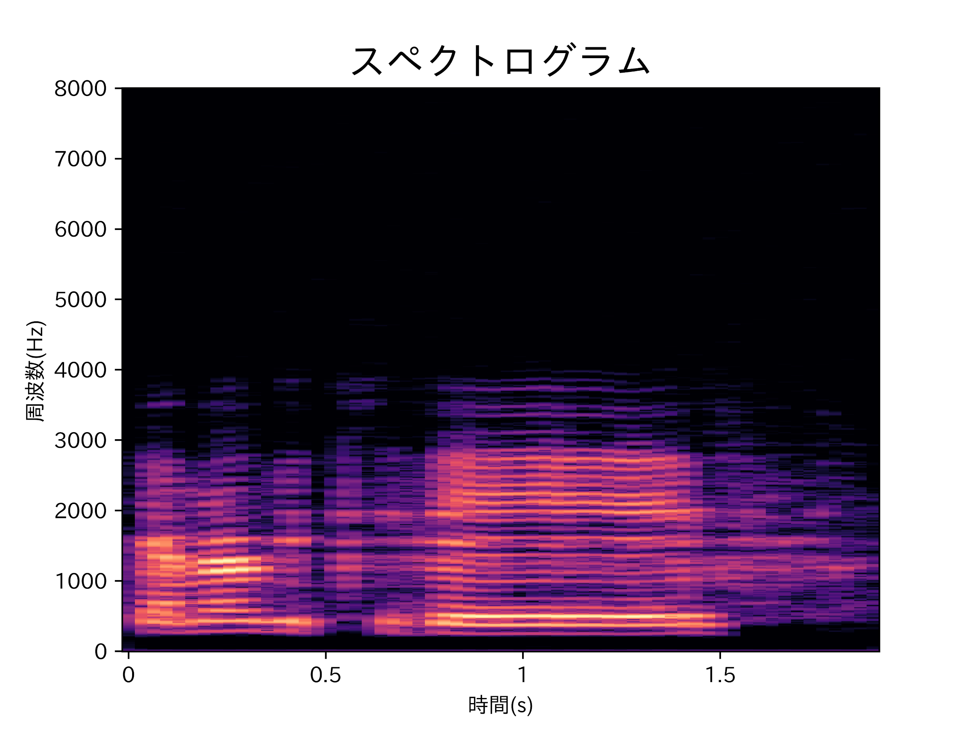
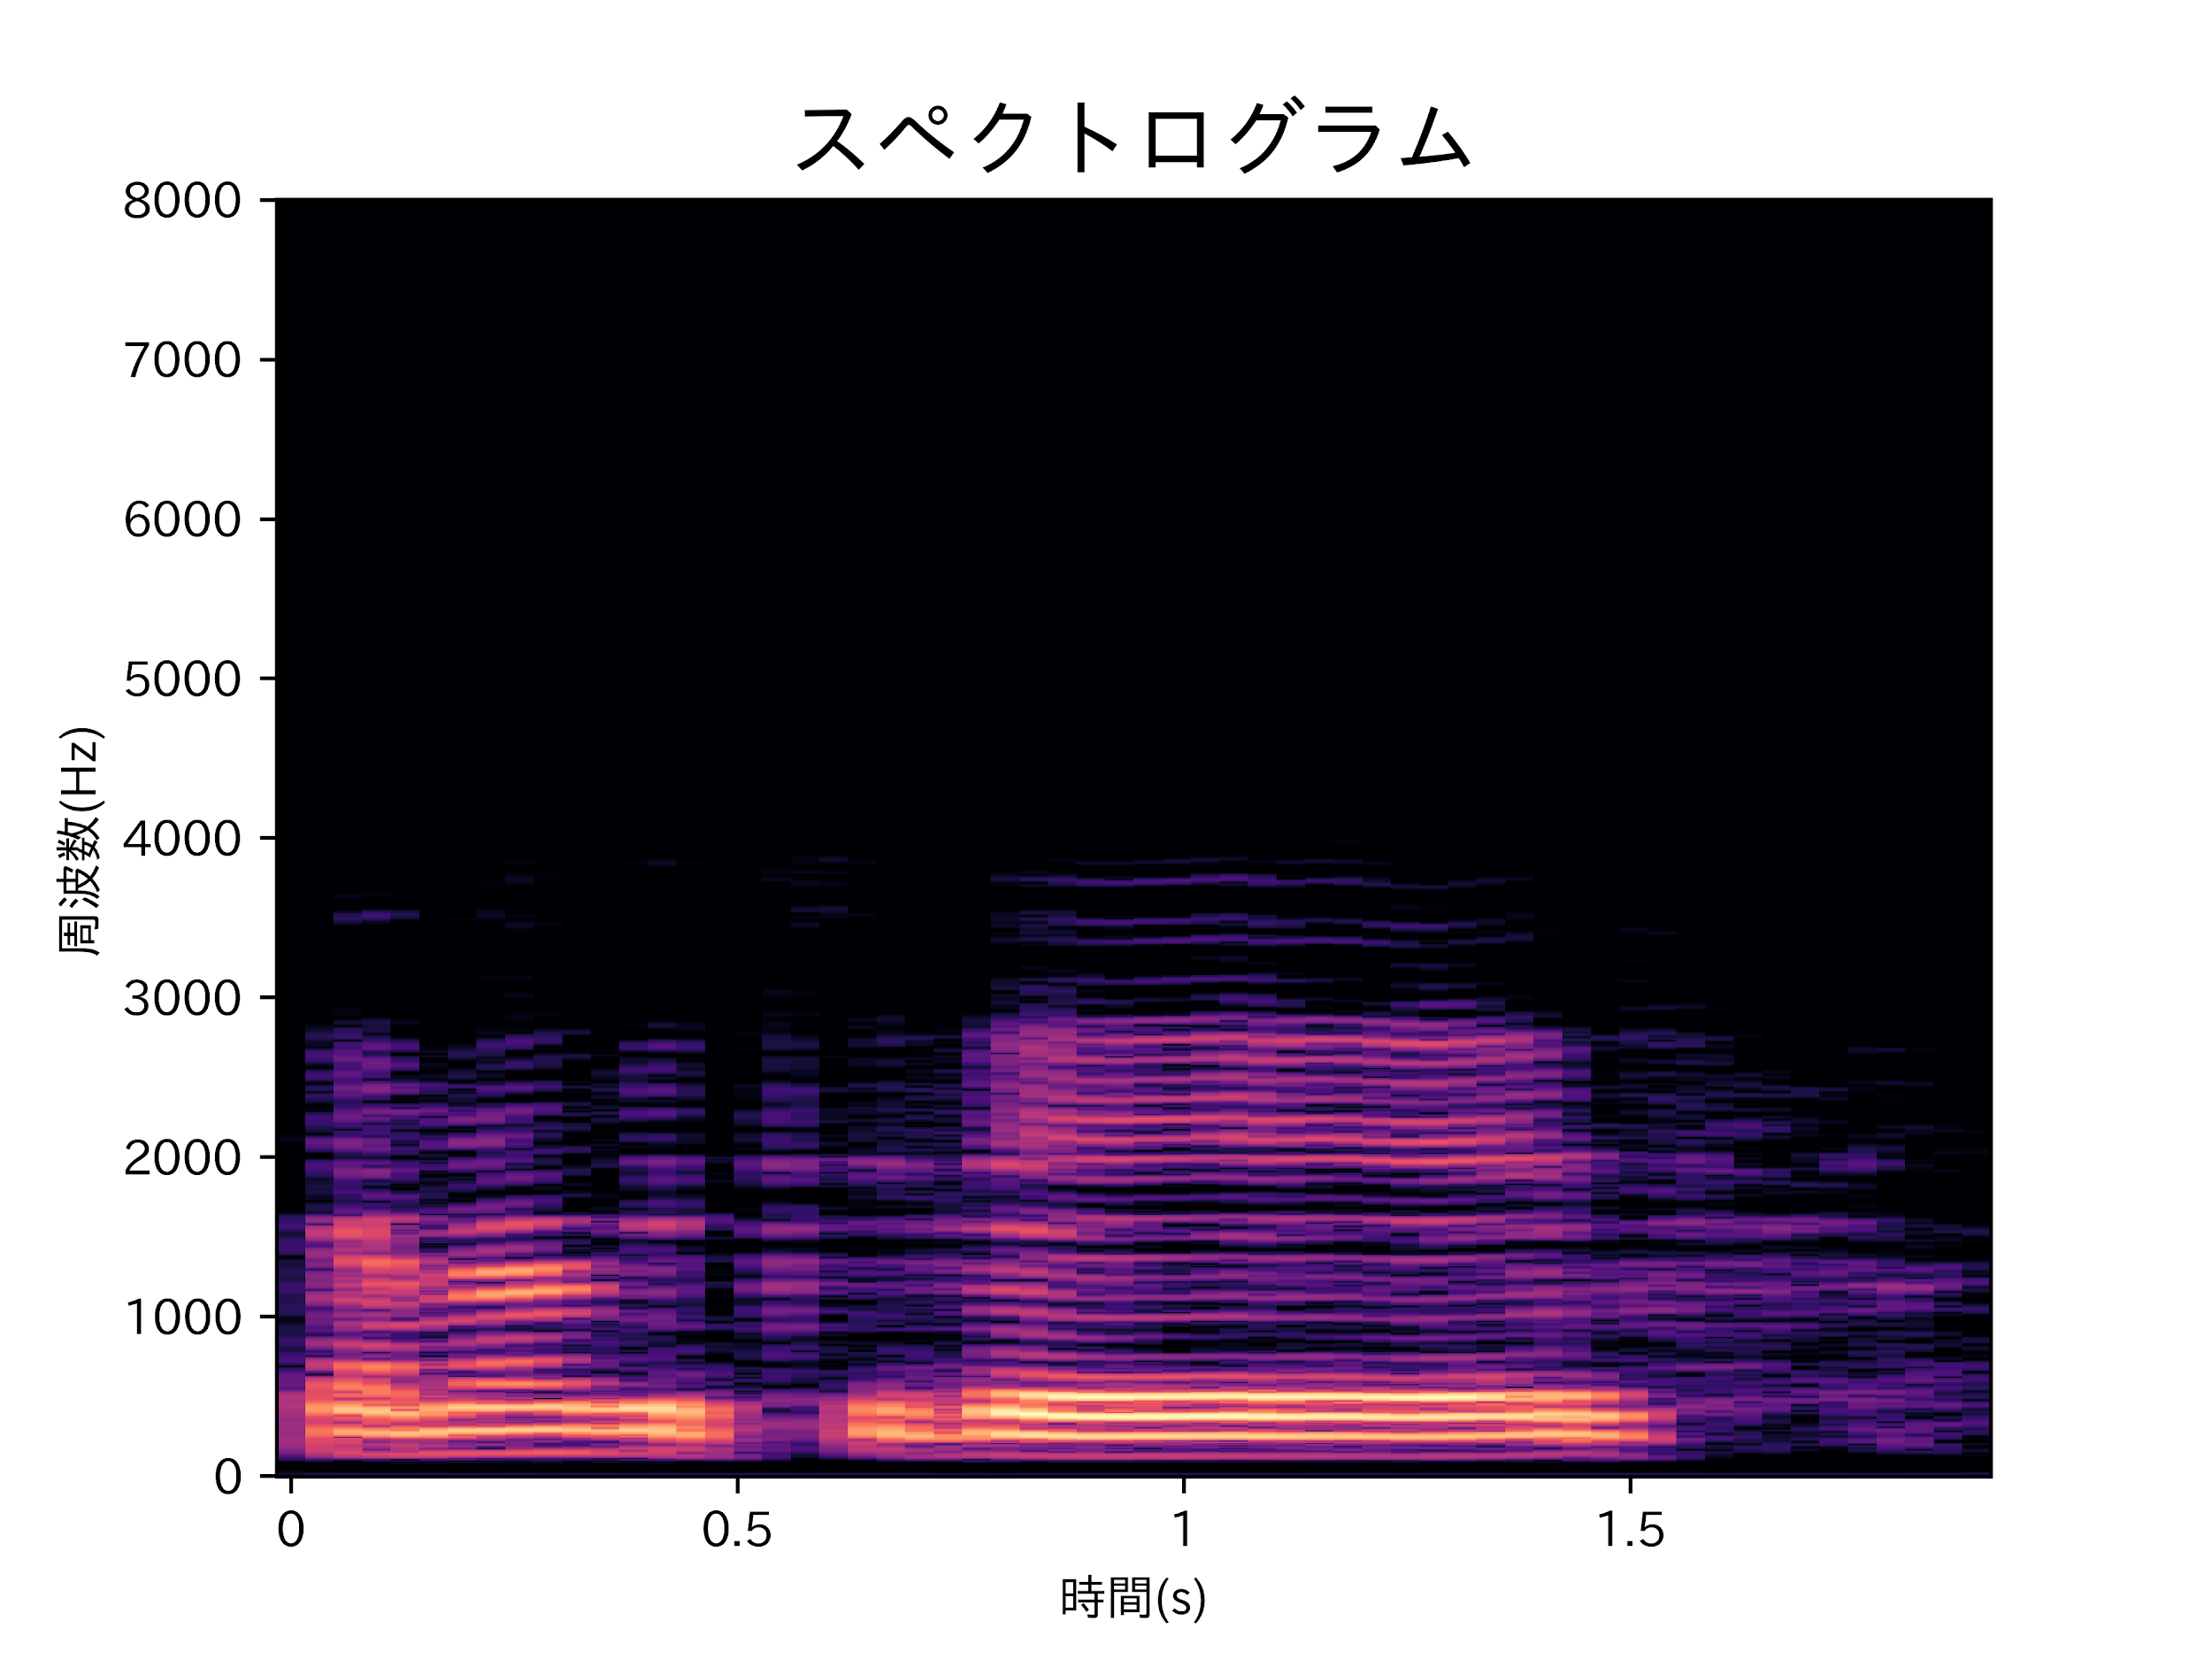
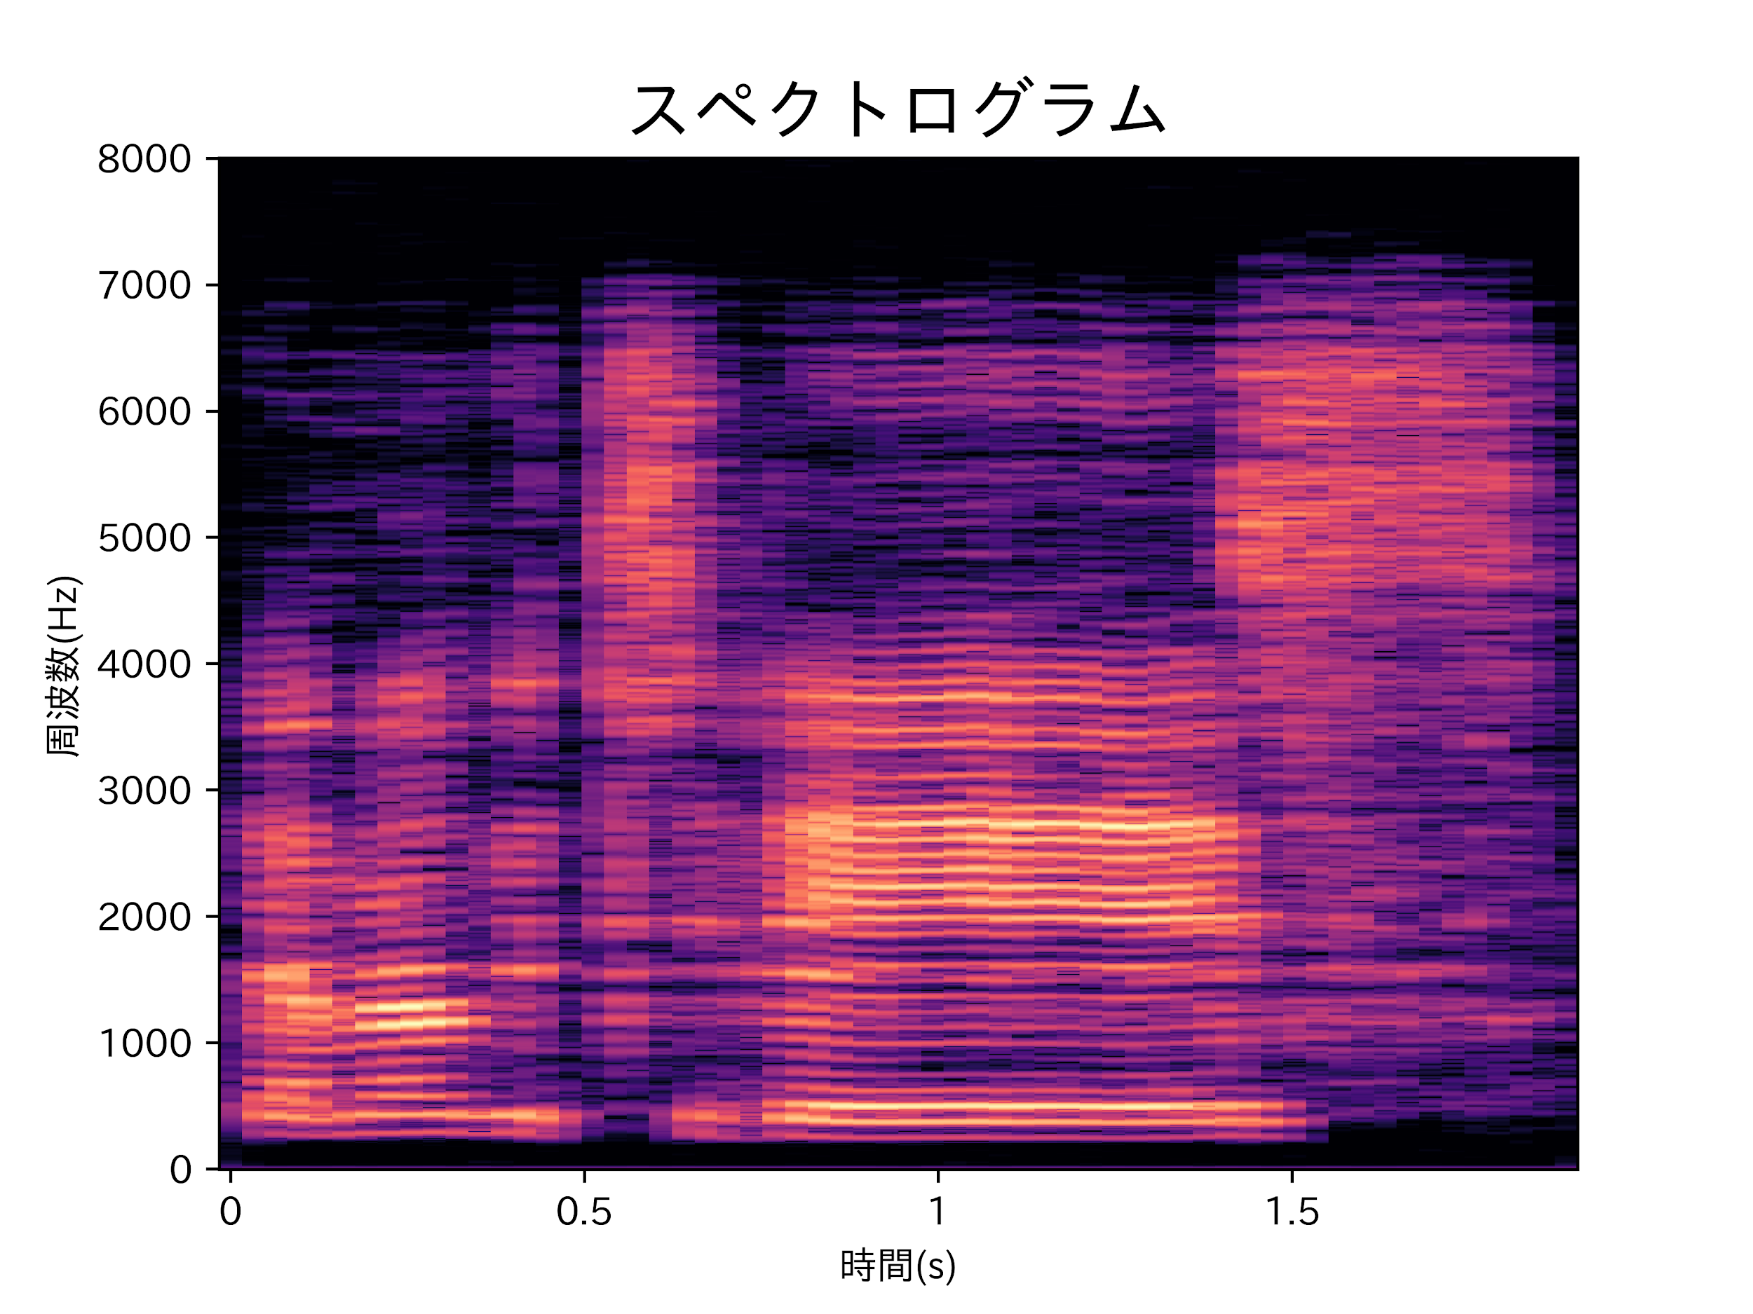
フィルタごとにまとめた結果(バンドパスフィルタ [BPF] )
 | フィルタなし | 50~7000Hz | 300~3400Hz | 50~3400Hz | 300~7000Hz
パソコンのEER[%] | 17.9 | 17.1 | 23.1 | 18.8 | 18.8
スペクトログラム | 0.111 | 0.118 | 0.180 | 0.138 | 0.120
EERは50~7000Hzの時が一番小さい。
~50Hzと7000Hz~には識別に不必要なノイズが含まれていると考えられる。
/ 実験 / 周波数成分の違い

Slide 20
周波数ごとにまとめた結果 (PC)
フィルタなし | 50Hz~ (HPF) | 300Hz~ (HPF) | ~7000Hz (LPF)
フィルタの種類 | フィルタなし | 50Hz~ (HPF) | 50Hz~7000Hz (BPF) | ~7000Hz (LPF)
EER [%] | 0.179 | 0.180 | 0.171 | 0.180
フィルタの種類 | フィルタなし | 300Hz~ (HPF) | 300Hz~3400Hz (BPF) | ~3400Hz (LPF)
EER [%] | 0.179 | 0.180 | 0.231 | 0.171
・50Hz, 300HzのHPF, 7000HzのLPFを適用してもEERにあまり変化がない
→HPFなどはカットオフ周波数(fc)より低い周波数成分を減衰させるため
→スペクトログラムを見るとわかりやすい
/ 実験 / 周波数成分の違い

Slide 21
まとめ
話者認識
音声をもとに，発話者が誰であるかを認識する技術．
個人を認証，アクセス制御，音声鑑定
関連知識
短時間フーリエ変換，EER
実験
録音デバイス，ノイズ，周波数成分の認識精度への影響
/ まとめ

Slide 22
塩田研 B3ゼミ発表
ご清聴ありがとうございました．

